Slide 1
图形题复习
一、终端屏幕特点
终端图形由字符组成，输出必须从左向右（列）输出一行然后换行再同样的方式输出其余行。
二、两种输出法
（1）按终端输出顺序遍历逐个字符输出
（2）先输出到终端对应的映像二维数组中，再按
终端输出顺序输出数组。

Slide 2
三 建立虚拟屏幕坐标
1，1
1，n
int i,j,n; n=xxx;
for(i=1; i<=n; i++){ //行
for(j=1; j<=n; j++){ //列
//输出一个字符
}
printf(“\n”);
}
n，1
n，n
列循环条件能控制右边界

Slide 3
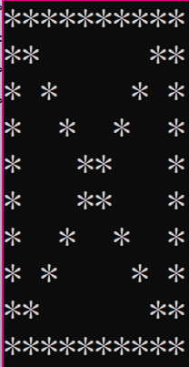
四 水平线、垂直线、对角线、反对角线
#include <stdio.h>
int main()
{
int i,j,n=10;
for(i=1; i<=n; i++){ //行
for(j=1; j<=n; j++){ //列
//输出一个字符
if(i==1||i==n||j==1||j==n) printf(“*”); //水平垂直
else
if(i==j||i=n-j+1) printf(“*”); //对角线
else printf(" ");
}
printf("\n");
}
return 0;
}

Slide 4
五 平移
i=j
平移n-1个字符后：
j-(n-1)=i
（三角形）
i=j
平移k个字符后：
j-k=i

Slide 5
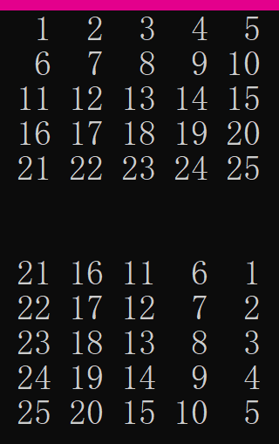
六 旋转
1,1
1,n
int i,j,n=5,a[n][n],b[n][n];
//****初始化a
for(i=1; i<=n; i++) //旋转a->b
for(j=1; j<=n; j++){
b[j][n-i+1]=a[i][j] ;
}
a
a
n,1
n,n
行 列
i, j
旋转后：
j, n-i+1
b

Slide 6
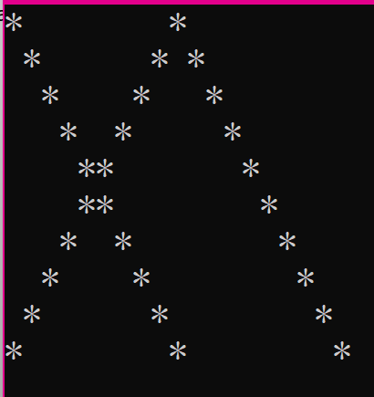
int i,j,n=10;
for(i=1; i<=n; i++){ //行
for(j=1; j<=n+n-1; j++){ //列
//输出一个字符
if(i==j||i==n-j+1||i==j-n+1) printf("*");
else printf(" ");
}
printf("\n");
}

Slide 7
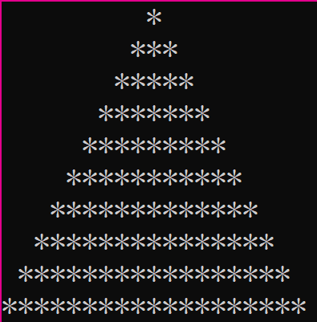
int i,j,n=10;
for(i=1; i<=n; i++){ //行
for(j=1; j<=n+n-1; j++){ //列
//输出一个字符
if(j>=n-i+1&&j<=i+n-1) printf("*");
else printf(" ");
}
printf("\n");
}

Slide 8
七 用字符填充图形
A
BCD
CDEFG
DEFGHIJ
EFGHIJKLM
FGHIJKLMNOP
GHIJKLMNOPQRS
HIJKLMNOPQRSTUV
IJKLMNOPQRSTUVWXY
JKLMNOPQRSTUVWXYZAB
字母循环
#include <ctype.h>
char nextchar(char c, int n) //字母循环转换
{
char c0;
if(isupper(c)) c0='A'; //是否大写字母
else if(islower(c)) c0='a'; //是否小写字母
else return c;
return (((c-c0)+n)%26+26)%26 + c0; //n可以为负
}

Slide 9
int main()
{
int i,j,n=10;
char c='0',d='0';
for(i=1; i<=n; i++){ //行
c=d; //设置行首字符
for(j=1; j<=n+n-1; j++){ //列
//输出一个字符
if(j>=n-i+1&&j<=i+n-1){
putchar(c); c=nextchar(c,1);}
else printf(" ");
}
d=nextchar(d,1); //下一个行首字符
printf("\n");
}
return 0;
}

Slide 10
0
123
23456
3456789
456789012
56789012345
6789012345678
789012345678901
89012345678901234
9012345678901234567
字母循环
#include <ctype.h>
char nextchar(char c, int n) //数字循环转换
{
char c0;
if(isdigit(c)) c0=‘0’; //是否数字
else return c;
return (((c-c0)+n)%10+10)%10 + c0; //n可以为负
}

